Slide 1
ЛЕКСИКА-ГРАММАТИКАЛЫҚ МИНИМУМ және
ҚАЗАҚ ТІЛІН
ДЕҢГЕЙЛЕП ОҚЫТУ ӘДІСТЕМЕСІ
ҚАПАНТАЙҚЫЗЫ ШЫНАР
Педагогика ғылымдарының докторы, Л.Н. Гумилев атындағы ЕҰУ қазақ тіл білімі кафедрасының профессоры

Slide 2
ҚАЗАҚ ТІЛІН ҮЙРЕТУДІҢ
МАҚСАТТЫ НӘТИЖЕСІ –
білім алушыны
«ТІЛДІК ТҰЛҒА»
деңгейіне жеткізу
3. ЖОҒАРЫ ПРАГМАТИКАЛЫҚ ДЕҢГЕЙ
сөйлеу тілін, мәтін жасалымын түзуге себеп болатын мақсат, уәж, мүддесі прагматикалық тұрғыда жүзеге асады. Жеке басына тән, өзіндік тұлғалық белгілері айқын көрінеді.
2- КОГНИТИВТІК (ТЕЗАУРУСТЫҚ) ДЕҢГЕЙ
Тұлғаның мәтін түзуші және қабылдаушы тұтастығынан тұратын дискурсы болады, концептілік өрісінде ұлттық базалық концептілері, тезаурусында ғаламның тілдік бейнесі қалыптасады
1. ВЕРБАЛДЫҚ-СЕМАНТИКАЛЫҚ ДЕҢГЕЙ
Жалпы тілге тән ерекшеліктерді, тілдік бірліктердің құрылымдық, салғастырмалы, қолданбалы қасиеттерін, жалпы мағынасын түсінеді, тілдік аялық білімі болады
ТІЛДІК ТҰЛҒАНЫҢ ДЕҢГЕЙЛЕРІ

Slide 3
Тілдік тұлғаның деңгейлері
І. Вербалдық-
семантикалық (құрылымдық-жүйелік)
ІІ. Когнитивтік (тезаурустық)
ІІІ. Прагматикалық (уәждемелік)
Тілді білу деңгейлері
І. ҚАРАПАЙЫМ
ДЕҢГЕЙ
ІІ. БАЗАЛЫҚ
ДЕҢГЕЙ
ІІІ. ЖОҒАРЫ ДЕҢГЕЙ
Таным әрекетінің кезеңдері
1. Білу
2. Түсіну
3. Қолдану
4. Талдау
5. Жинақтау
6. Бағалау

Slide 4
Тілдің қызметі: «Біреуден бір нәрсе өтіну» әрекетінің деңгейлерге сай жүзеге асуы
A0 | A1 | A2 | B1 | B2 | C1 | C2
Терезені аш! | Есікті жап! | Есікті жап! | Есікті жап! | Есікті жап! | Есікті жап! | Есікті жап!
- | - | Есікті жапшы! | Есікті жапшы! | Есікті жапшы! | Есікті жапшы! | Есікті жапшы!
- | - | Есікті жабасың ба? | Есікті жабасың ба? | Есікті жабасың ба? | Есікті жабасың ба? | Есікті жабасың ба?
- | - | Есікті жаба салшы | Есікті жаба салшы | Есікті жаба салшы | Есікті жаба салшы | Есікті жаба салшы
- | - | - | Есікті жауып жіберші | Есікті жауып жіберші | Есікті жауып жіберші | Есікті жауып жіберші
- | - | - | Есікті жауып жібере аласың ба? | Есікті жауып жібере аласың ба? | Есікті жауып жібере аласың ба? | Есікті жауып жібере аласың ба?
- | - | - | - | - | Есікті жауып жіберсең жақсы болушы еді. | Есікті жауып жіберсең жақсы болушы еді.
- | - | - | - | - | - | Егер саған қиын болмаса, есікті ақырын ғана жаба қойшы

Slide 5
ГРАММАТИКАНЫ ОҚЫТУ КЕРЕК ПЕ? ЖОҚ ПА?
ТЕК ҚАНА ЛЕКСИКАНЫ ОҚЫТУ ЖЕТКІЛІКТІ МЕ?
«Грамматикалық құрылымның ережесін білу екінші тілді практикалық жағынан меңгеруді тездетеді»
З.Күзекова
«Тілдік санасы бір тілде қалыптасқан тіл үйренуші тұлғада екінші тілдің грамматикасына сұраныс туады. Айталық, «Мына нәрсенің көп екенін қалай білдіруге болады? Уақытты білу үшін қалай сұрақ қоямын?» т.т. сұрақтардың жауабын грамматикадан іздейді»
Ж. Сүлейменова, Т. Ермекова, Л. Ибраймова, Б. Молдағали, Д. Рысқұлбек
“Тілдерді ережелер жаттау арқылы емес, практика жүзінде үйрену керек. Алайда, ережелер практиканы толықтырып, бекітіп отыруы қажет. Ережелер не және қалай жүзеге асатынын түсіндіру үшін керек. Бұрыннан өздері білетін тілден айырмашылығын ғана түсіндіру қажет”
Я.А.Коменский

Slide 6
ХІХ ғасырдың соңғы ширегіне дейін тіл үйретуде лексикадан гөрі грамматика үстемдік алып келген. Реформа дәуіріне дейін өлі тілдерді оқыту үшін қолданылып келген грамматикалық немесе аударма әдісі тірі тілдерді оқытуда да сол қалпында қолданылған. Грамматизмнің олқылықтарына көз жеткен сайын, тілді үйрету мен сол тілді қолданушы халықтың өмірімен таныстыруды байланыстыра оқытудың қажеттілігі айқын көріне түсті. Бұл мәселе Реформа кезеңінде қолға алына бастады.
«Тілді тек құрғақ таңбалар жүйесі деп қарастырып, оның негізгі эпистемиялық және танымдық қызметтерін есепке алмаудың нәтижесінде тіл үйрету сабақтарында грамматикалық ережелерді жаттату мен бірқалыпты жаттығуларды көшірту жүзеге асып келді. Бұл тіл сабақтарының мәнінің төмендеуі мен тіл үйренушілердің қызығушылықтарының жойылуына әкеліп соқтырды»
Леонович Е.Н. Предмет русского языка и задачи развития речи

Slide 7
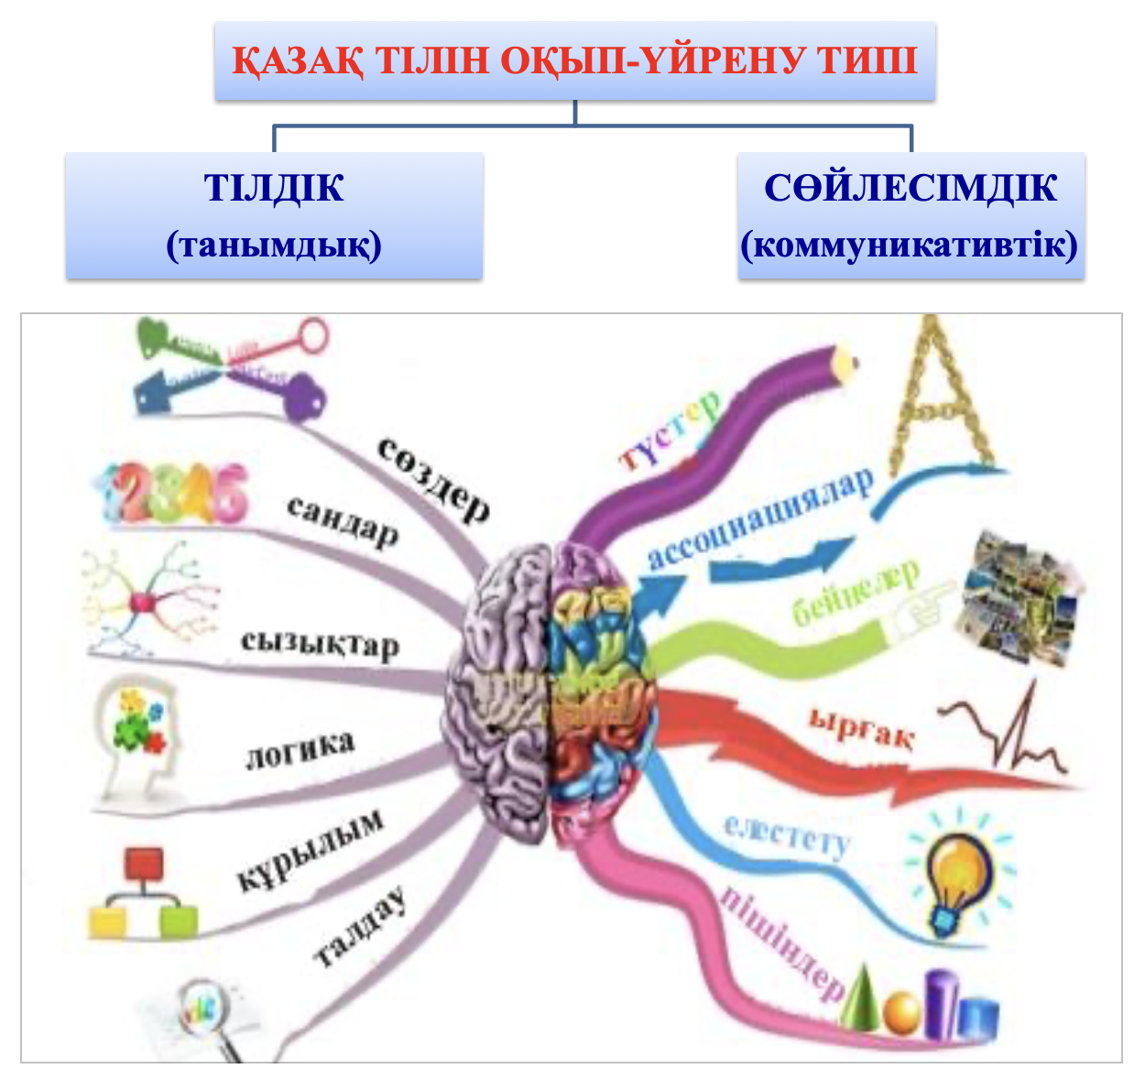
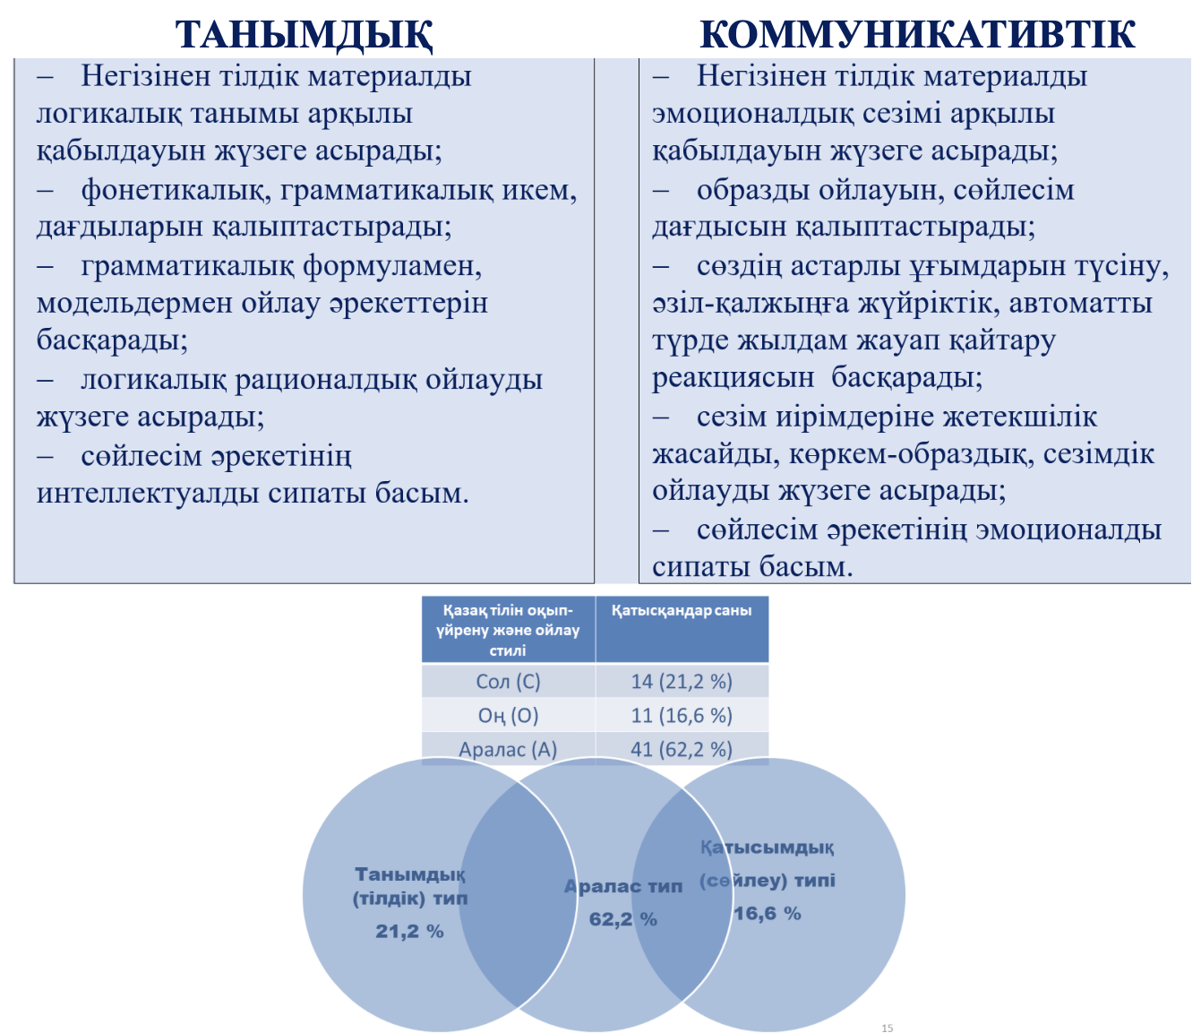
КІМДІ ОҚЫТАМЫЗ?

Slide 8
НЕНІ ОҚЫТУ КЕРЕК?
ҚАЛАЙ ОҚЫТУ КЕРЕК?
“...қазақ тiлiнен әр классқа қажеттi сөздi, грамматикалық материалды сұрыптап алу да, оны қалай оқыту мәселесi де әзiр ғылыми негiзде зерттелiп, анықталмаған. Күнi бүгiнге дейiн бұл мәселелермен байланысты бiрде-бiр арнайы зерттеу жұмысы жоқ”
Оралбаева Н., Жақсылықова К. Орыс тіліндегі мектептерде қазақ тілін оқыту әдістемесі. Жоғары оқу орындары студенттеріне арналған оқулық. – Алматы: Ана тілі, 1996. – 208 б.
“...Сөйлеуді үйретуге қатысы шамалы, тиімсіз грамматикалық материалдарға орын беріліп, күрделі категорияларға байланысты қиын ережелер толық айтылып, тілді үйренуге қиындық туғызды”
Оразбаева Ф. Тілдік қатынас пен қатысым әдісінің ғылыми-теориялық негіздері: пед.ғыл.докт. ...дисс. – Алматы, 1996. – 417 б.

Slide 9
НЕДЕН БАСТАП, ҚАНДАЙ РЕТПЕН ОҚЫТУ КЕРЕК?
«Қазақ тілі оқулығын жазуда: қабысу арқылы берілетін сөйлемдерден; шақтардың үш түрінің жай түрлерінен бірінші ауыспалы осы шақ пен жедел өткен шақ формаларынан бастау; септік жалғаулардан: жатыс септігі, барыс септігі, шығыс септігі, көмектес септігі, ең соңында ілік септігі жалғауларынан бастау керек екендігін эксперименттің нәтижесі көрсетті».
Т.Аяпова
«Мен тілді оқытуды неден бастау керек – зат есімнен бе әлде етістіктен бе? – деген сұраққа тоқталмаймын да. Менің ойымша, жалпы түрде оқыту керек болғандықтан (морфологияны жүйелі түрде оқыту емес) бұл мүлдем артық сұрақ. Себебі, екеуін де бірдей қатар бастап оқытуды тәжірибе талап етіп отыр»
Е.Д.Поливанов

Slide 10
«Үйретілетін сөздерді топтарға бөліп берген ұтымды, себебі белгілі бір тақырып бойынша топтастырылған сөздерді бір-бірімен байланыстырып, сөйлем құру қиындық тудырмайды»
Т.Шонанов
«Тілдік материал сұрыпталғанда, оны тіл үйренуші индивидті меңгеруге ұмтылатындай себеп /мотив/ болуға тиісті»
К.Жақсылықова
«Егер тілдік материалдар
АДАМҒА, ҚОҒАМҒА, ТАБИҒАТҚА, ҚОРШАҒАН ОРТАҒА
қатысты болса, тіл үйренушінің ой-өрісін дамытып, білім деңгейін көтеруіне, тілді тезірек игеруіне үлкен септігін тигізері сөзсіз»
Т.Аяпова

Slide 11
Ф.Оразбаева
қазақ тілінің активті және пассивті сөздік қорын:
интуициялық,
2.статистикалық,
3.әдістемелік,
4.лингвистикалық
ұстанымдарға сай іріктеу қажет.
«Лексикалық материалдарды сұрыптау ұстанымдары:
1) Сөздің қолданылу жиілігі.
2) Сөздің жеңіл-қиындығы.
3) Сөздің тілдің дыбыстық ерекшелігін қамтуы.
4) Сөздің тақырып қажетіне сәйкестігі.
5) Сөздің тіркесу қабілеті.
6) Сөздің синонимдік қасиеті.
7) Сөздің сөз жасамдық қабілеті.
8) Екі тілге ортақ сөздерді санатқа кіргізбеу.
9) Сөздің оқушының психофизиологиялық ерекшеліктеріне сәйкестігі».
К.Жақсылықова
Қазақ тілін оқытуда лексикалық бірліктерді
мәтін аясында,
тақырыптық-модульдік негізде іріктеу
1.Жағдаяттық; 2.Тұлғалық бағдарлы оқыту;
3. Қатысымдық-функционалдық; 4.Танымдық ұстанымдарға сәйкес жүзеге асырылады.

Slide 12
1. Жағдаяттық ұстаным
«Қазақ тілін деңгейлік оқытудың негізгі ұстанымы – тілдік материалдарды кәдімгі өмір шындығындағы жағдайлардың негізінде ұйымдастырып, сөйлеу жағдаятында қолдану»
Қ. Қадашева
2. Тұлғалық бағдарлы оқыту ұстанымы
“Жаңадан тілі шығып келе жатқан сәби өз ойын жеткізу үшін сөйлемді толық айтып жатпайды, сөйлемнің ішінен ең маңызды, айтар ойын жеткізетін сөзді не тіркесті ғана айтады. Сондай-ақ, адам өз ана тілінен бөтен, әсіресе, генеологиялық жағынан басқа тілді үйренгенде, ең алдымен күнделікті тіршілікке қажет тіркестер мен сөздерді жаттауға тырысады”
Оразбаева Ф.

Slide 13
3. Қатысымдық-функционалдық ұстаным
“...Сөз жеке тұрғанда, лексикалық тұлға ретінде атаулы қызмет атқарса, басқа сөздермен байланысқа түсіп, ойды жеткізу арқылы қатысымдық қызмет атқарады. Айтылымда қолданылатын кез келген лексикалық тұлғаның, яғни сөйлесімдік бірліктің ең негізгі маңызды ерекшелігі – оның функционалдығы.
Ф.Оразбаева
“Коммуникативті-функционалды принцип оқытудың барлық деңгейінде басшылыққа алынады”
Ерназарова З.Ш.

Slide 14
4. Танымдық ұстаным
Тілдің танымдық қызметін басшылыққа ала отырып іріктелген лексикалық бірліктер тіл үйренушілерге әлдеқайда тартымды, түсінікті, пайдалы әрі қажетті болады, ондай деректер арқылы тіл үйренушінің бойында сол тілді қолданушы халықтың жанын түсіну, халыққа, тілге деген сый-құрмет сезімдерін оятады»
Оразбаева Ф.
«Адамзат тілі ежелгі дәуірден-ақ таным құралы ретінде дүниені танып білуге, санада сәулеленген түсініктерді жарыққа шығаруға қызмет етіп келеді. Адамзаттың алуан түрлі танымдық ұғым-түсініктерін оның тілдік танымынан ажырата қарауға болмайтындығы жөнінде аз айтылып жүрген жоқ»
Г. Қосымова

Slide 15
Қазақ тілін үйретуде лексика-грамматикалық минимумды іріктеу ұстанымдары
Тіл үйренушінің тілді білу деңгейін ескеру;
Грамматикалық бірліктерді ірілендіру;
Жұмсалымдық-семантикалық ұстаным.
Тіл үйренушінің ана тілінің ерекшелігін ескеру;

Slide 16
Тіл үйренушінің ана тілінің ерекшелігін ескеру ұстанымы
Екінші тілді оқыту барысында грамматиканы тіл үйренушінің өз ана тілінің грамматикасымен салыстыра, салғастыра оқыту тиімді.
“Әрине, жас балаларға грамматикалық ұғымдарды қабылдау қиын болып келетіні түсінікті, ал ана тілінің грамматикасын меңгерген ересек адам шет тілді оқуды міндетті түрде оның негізгі мәнінен, яғни, грамматикалық және лексикалық ережелерді түсінуден бастауы керек қой”
Л.В.Щерба

Slide 17
Грамматикалық бірліктерді ірілендіру ұстанымы
«...грамматикалық түсініктер бірде ұсақ бөлшектерге талданып, бірде ұсақтан іріге жинақталған. Бұл – танып-білудің негізгі жолы. Мұнсыз белгісізден белгілі білімге жетуге болмайды. Бұл жолды ғылымның барлығы пайдаланады»
Қ.Жұбанов
“Тілішілік интерференция – қазақ тілінде ауыспалы келер шақ пен ауыспалы осы шақтың жасалу ұқсастығынан көрінеді. Оны ажыратудың критерийлерін мұғалім алдын ала біліп, материалды таныстыру барысында арнайы көңіл бөліп отыруы тиіс”
З.Ш.Ерназарова

Slide 18
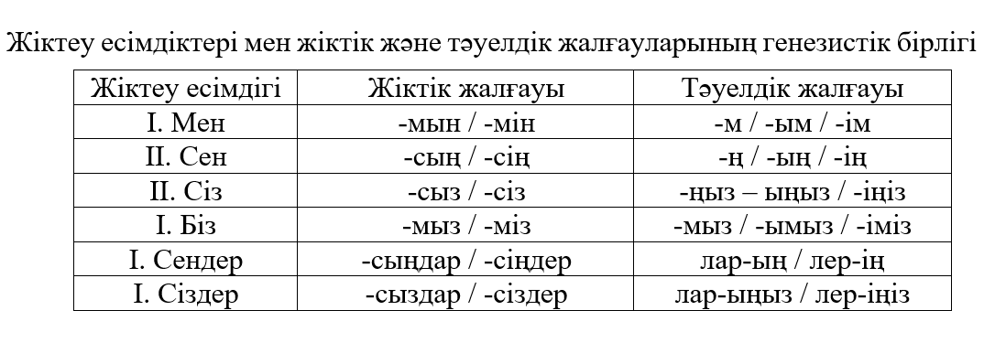
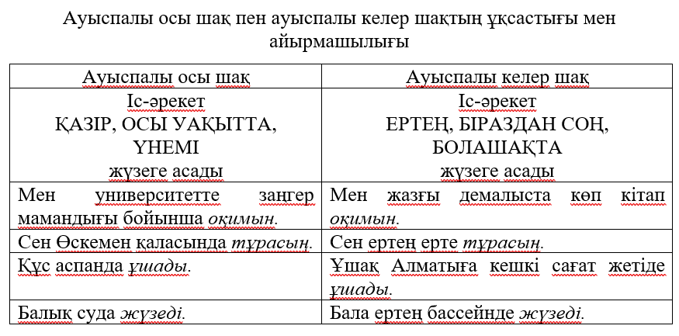

Slide 19
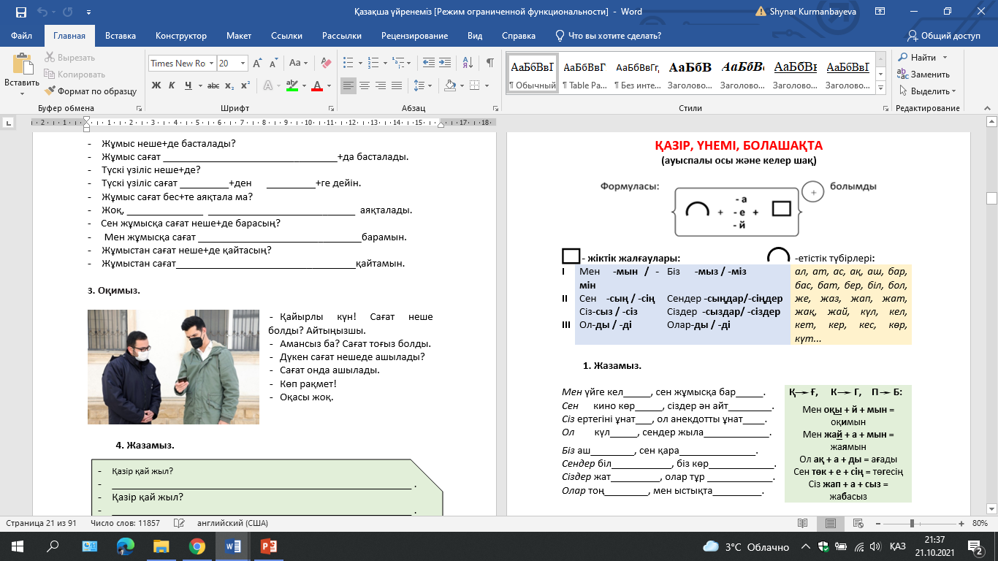
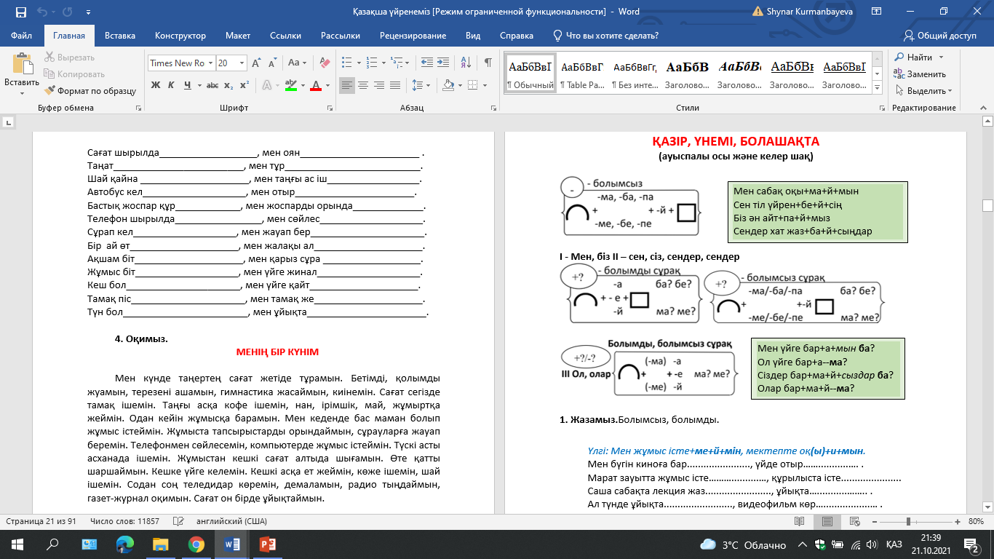

Slide 20
Жұмсалымдық ұстаным
Көптеген жылдар бойы мектептерде үйретіліп келген дәстүрлі грамматикада тілді зерттеу оны сипаттап және жүйелеумен ғана шектелген болатын. Ал тіл білімі үшін бұл жеткіліксіз.
Тілдің табиғатын толық ашу үшін оны сипаттап, жүйелеумен қоса, оның әрекет ету, жұмсалу құрылымын да қарастыру қажет.
Қапалбек Б. «Орта мектептегі қазақ грамматикасын оқытудың негіздері»

Slide 21
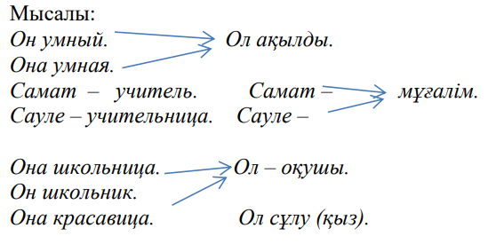
Өзге тілді дәрісханада бірінші сабақтан сөйлем құрап үйрену үшін
«ең оңай 3-жақ (самое легкое 3-лицо)» - тан бастаймыз.
Ал қай тілдің грамматикасында да 3-жаққа ол, олар есімдіктерінен басқа кез келген адам есімдері, тіпті кез келген зат есім бола алады.
І, ІІ жақта жіктік жалғау сингармонизм заңдылығы бойынша түрленіп жалғанса,
ІІІ жақта есім сөздер мен қалып етістіктерде арнайы жіктік жалғауы жоқ.
Сондықтан қазақ тілін үйренушілер үшін ІІІ жақтағы сөйлем құрау өте оңай.
Ж.Сүлейменова, Т.Ермекова, Л.Ибраймова, Б.Молдағали, Д.Рысқұлбек.
Қазақ тілі. Бейнесабақтар. Алматы: Қазақ ұлттық қыздар педагогикалық университеті. 2021. -100 б.

Slide 22
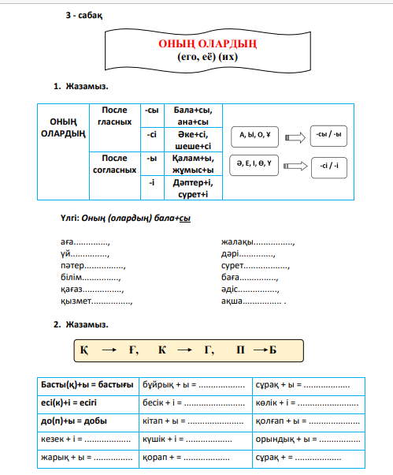
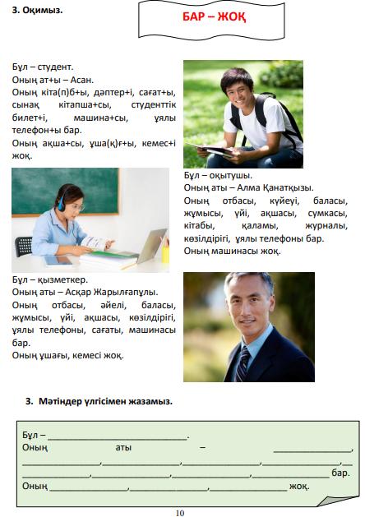

Slide 23
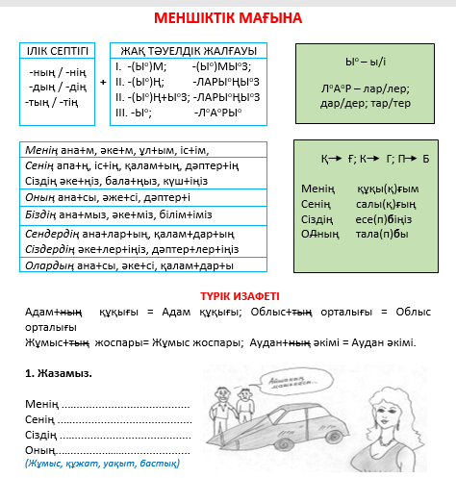

Slide 24
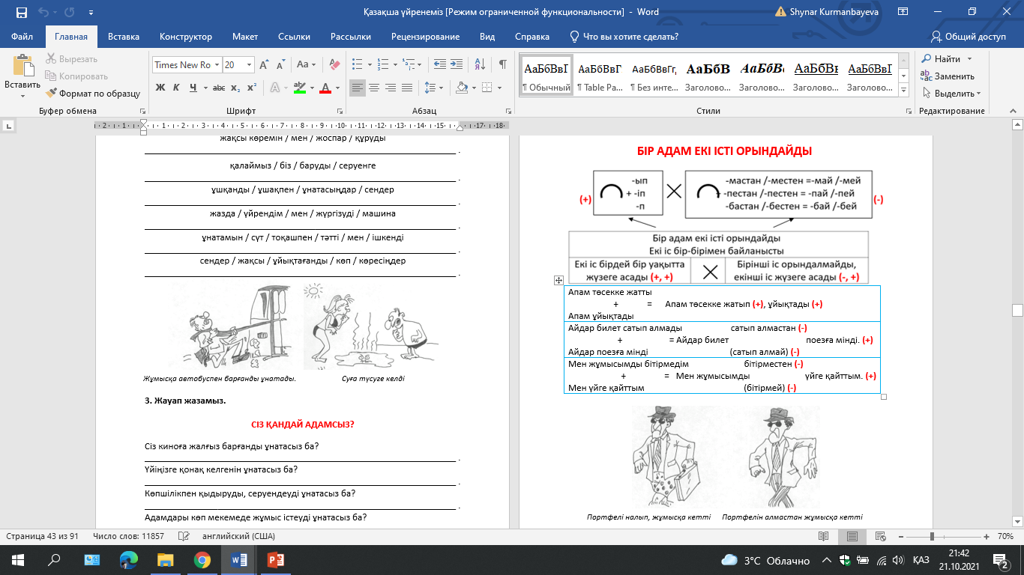

Slide 25
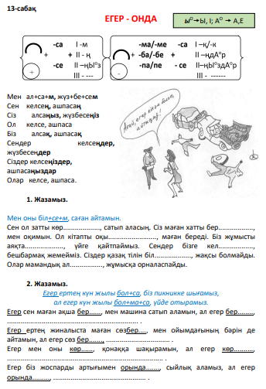

Slide 26
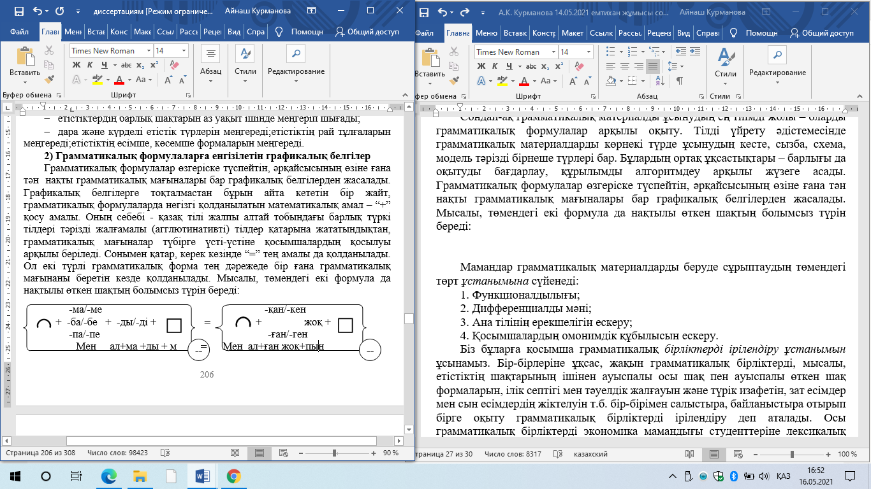
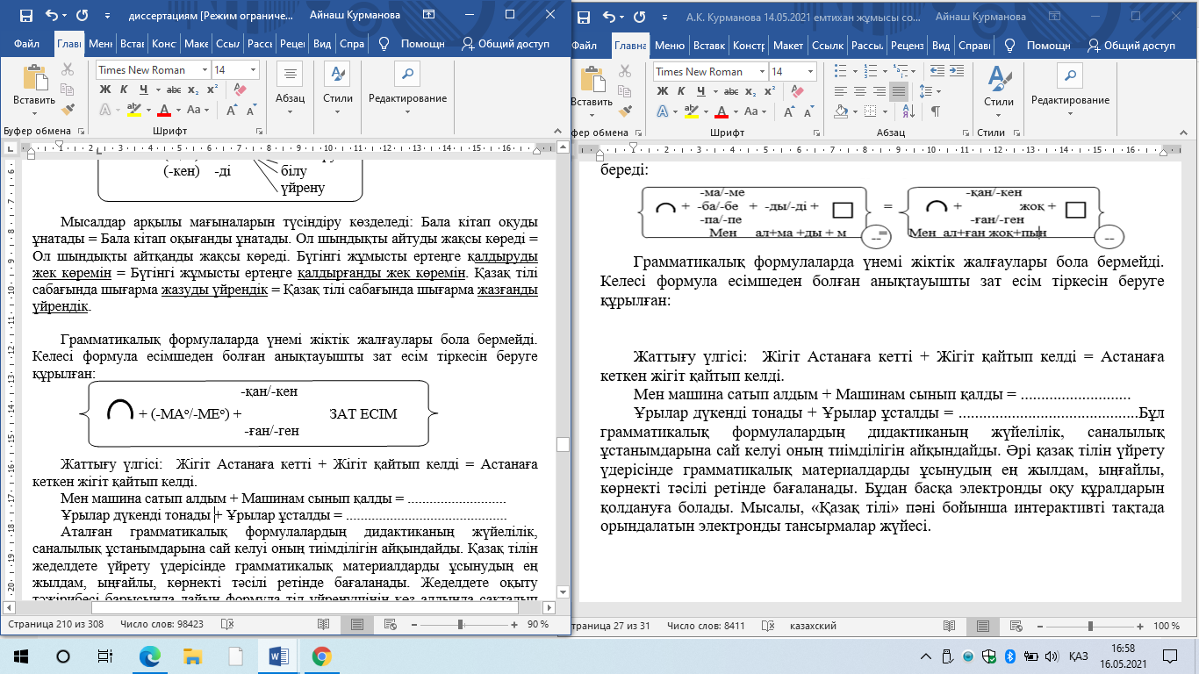
Курманбаева Ш.К. Қазақ тілін жеделдете оқыту: теориясы мен әдістемесі. Монография. –Өскемен: С.Аманжолов атындағы ШҚМУ баспасы, 2012. – 278 б.

Slide 27
ЖАТТЫҒУ ҮЛГІСІ
Жiгiт Астанаға кеттi | + | Жiгiт қайтып келдi | = | Астанаға кеткен жігіт қайтып келді.
Мен машина сатып алдым | + | Машинам сынып қалды | = | ...............................................................
Ұрылар дүкенді тонады | + | Ұрылар ұсталды | = | ...............................................................

Slide 28
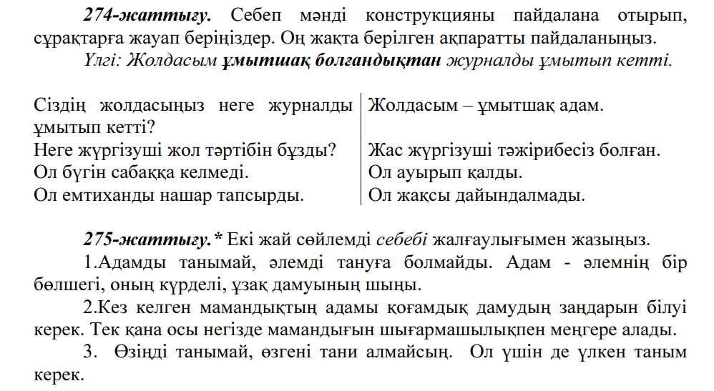
Күзекова З.С. Қазақ тілі практикумы Грамматикалық жаттығулар жинағы. Тілді оқытып-үйретудің ортаңғы, жалғастыру кезеңіне арналған ( В – 1, В – 2). – Астана, 2010. – 136 б.

Slide 29
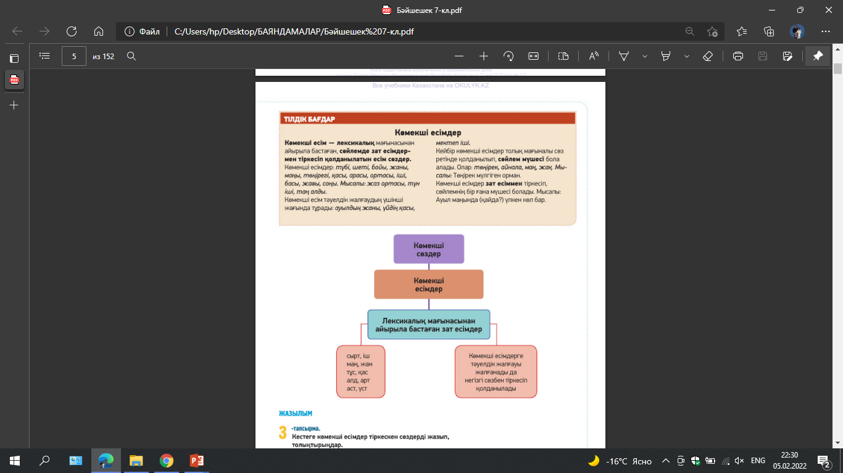
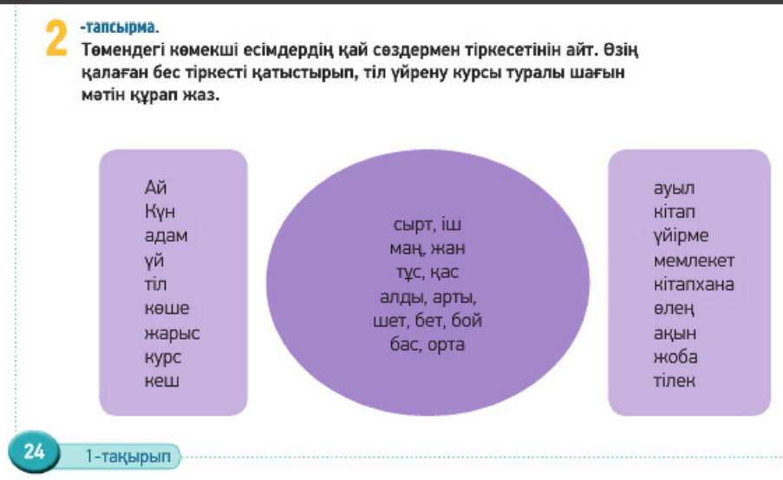
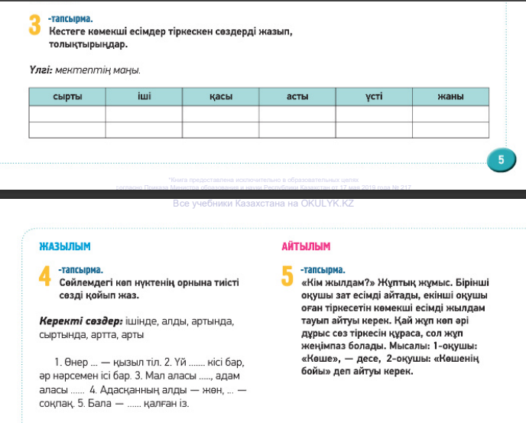
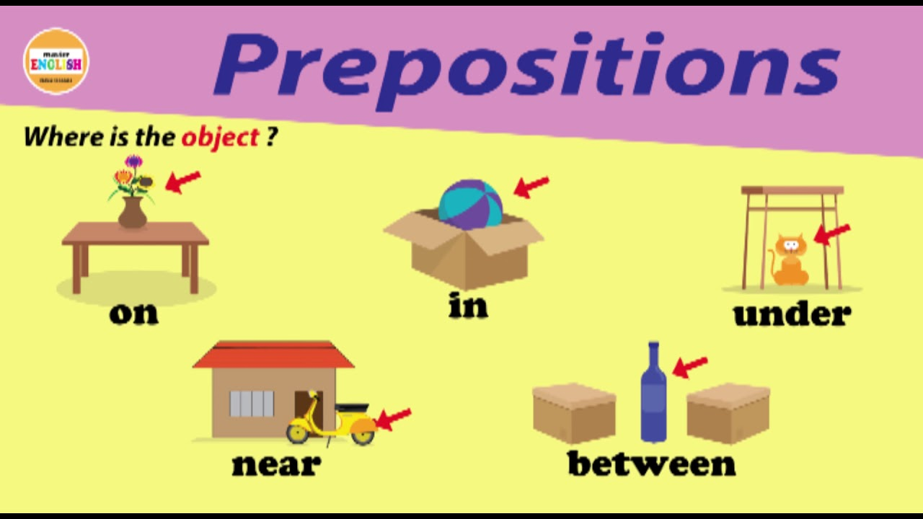
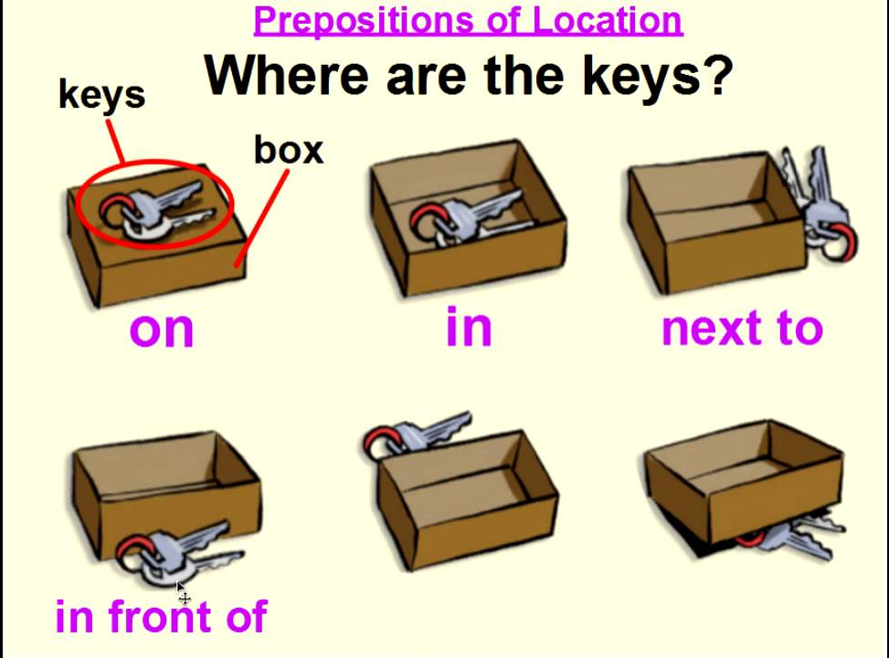

Slide 30
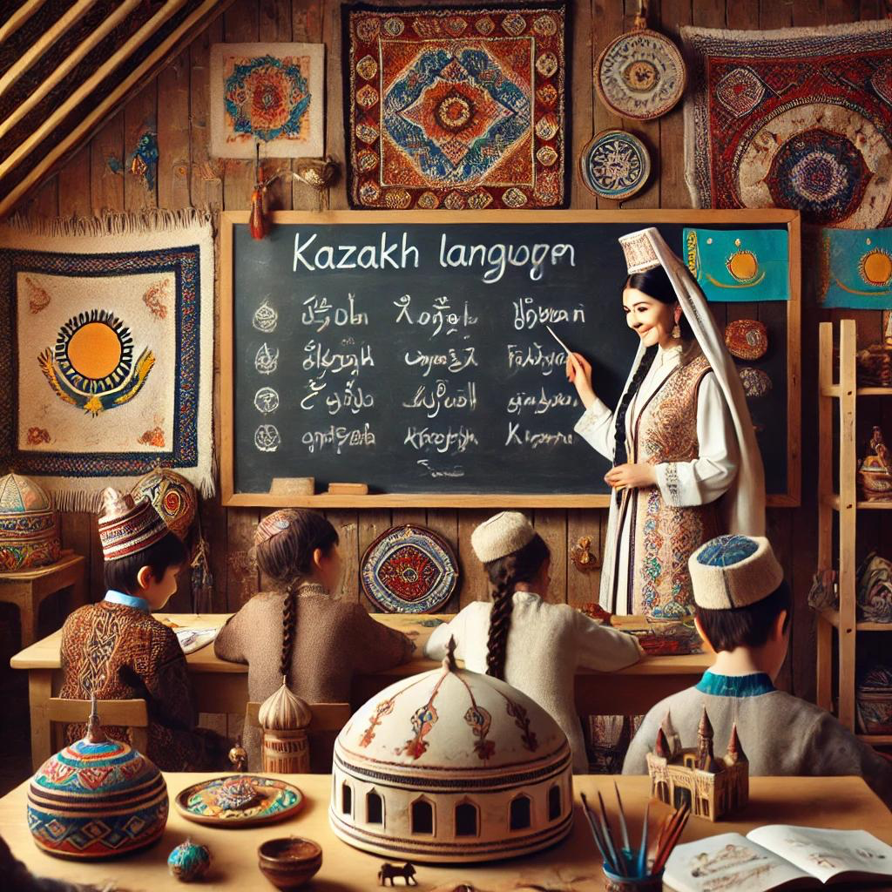
“Әзіргі оқулықтар қазақ тілінің барлық грамматикалық жүйесін, сондай-ақ, шамадан тыс этноматериал қамтуға тырысады. Жалпы этноматериал арқылы қазақ тілін үйретуге болмайтынын ойлаған жөн.
...Қазақ халқының тарихы мен әдет-ғұрпы жайлы айту керек болса, оны орысша әңгімелеп беру керек”
Ә.Жүнісбек
«Мұғалімнің сабаққа қосымша лингвистикалық, этимологиялық немесе елтанымдық бағыттағы түсіндірмелері қызығушылық тудыруға, зейінді арттыруға, әсіресе ассоциативті-логикалық есті дамытуға көп көмектеседі»
Выготский Л. Возрастная и педагогическая психология. – М.: Психология, 1970

Slide 31
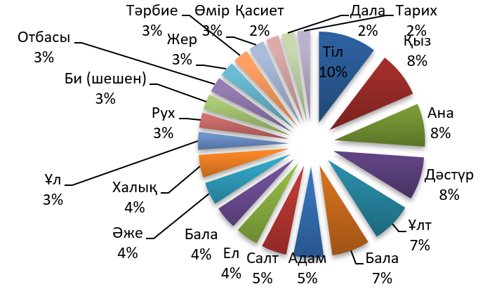
Қазақ тілі оқулығы мәтіндері тіліндегі аксиологиялық концептілердің кездесу жиілігі

Slide 32
Оқулық мәтіндері тіліндегі концептілік мәнге ие лексемалардың мазмұндық, сандық, сапалық көрсеткіштерін талдаудан шыққан қорытынды кең көлемдегі құндылықтар әлемін анықтады. Алайда оқулықта дайын күйінде ұсынылған құндылықтар жайлы идеялар сол қалпында оқушының өмірлік құндылығына айнала салмайды. Оларды оқушы саналы түсініп, қабылдауы үшін мұғалім үлкен еңбек сіңіруі керек. Өйткені «мұғалім мәдени құндылықтардың тасушысы, және ең бастысы, оны жүзеге асырудың ұйымдастырушысы».
Профессиональная деятельность молодого учителя. Под ред. Вершловского С.Л., Лесохиной Л.Н.: -М.:Педагогика, 1992. – 144с.
«Әсіресе, жаһандану процесі қарсаңында
біздің басты құндылықтарымызды
ұлттық менталитеттің негізіне айналдыру маңызды».
Бөрібаев Т.

Slide 33

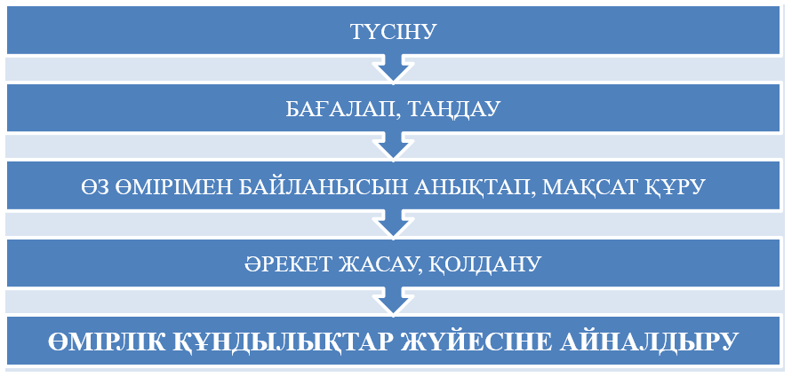

ҚҰНДЫЛЫҚ ҚАРЫМ-ҚАТЫНАС

Slide 34
3. Әрекеттік
Ұлттық құндылықтарды дәріптеу
ҚАҢТАР ОҚИҒАЛАРЫ
2. Эмоционалды-бағалауыштық
Тәуелсіздікті бағалау
1. Когнитивтік
Бейбітшілік
Адам өмірі

Slide 35
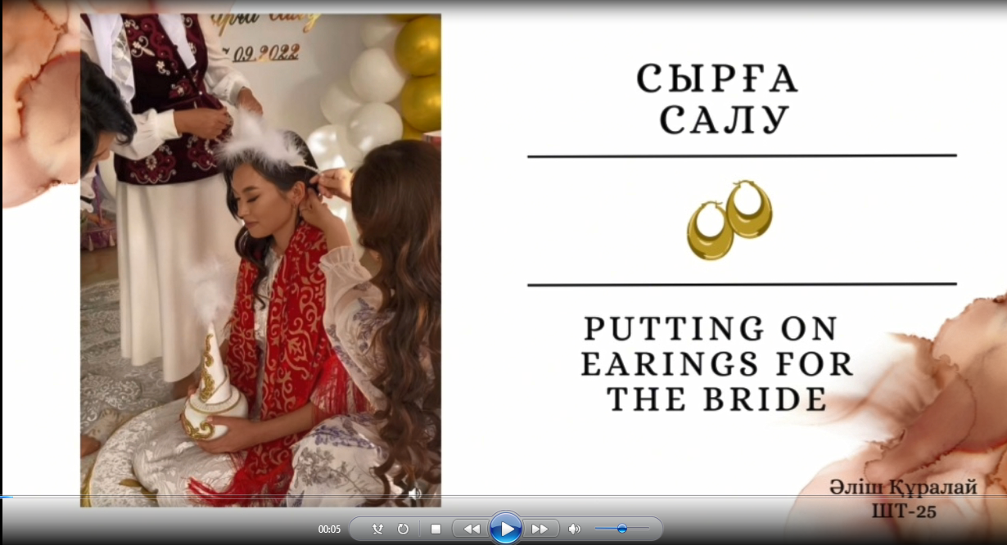
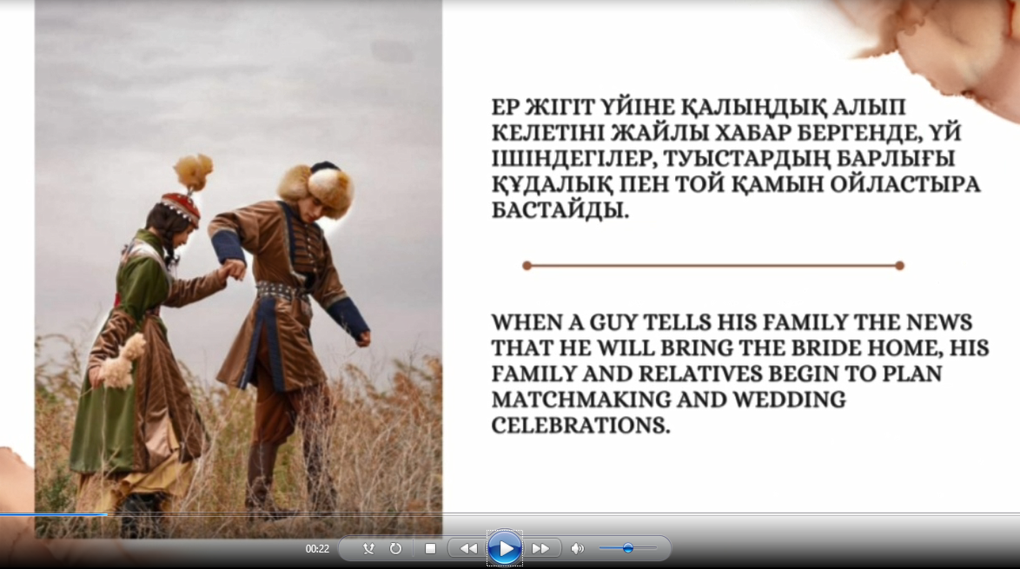
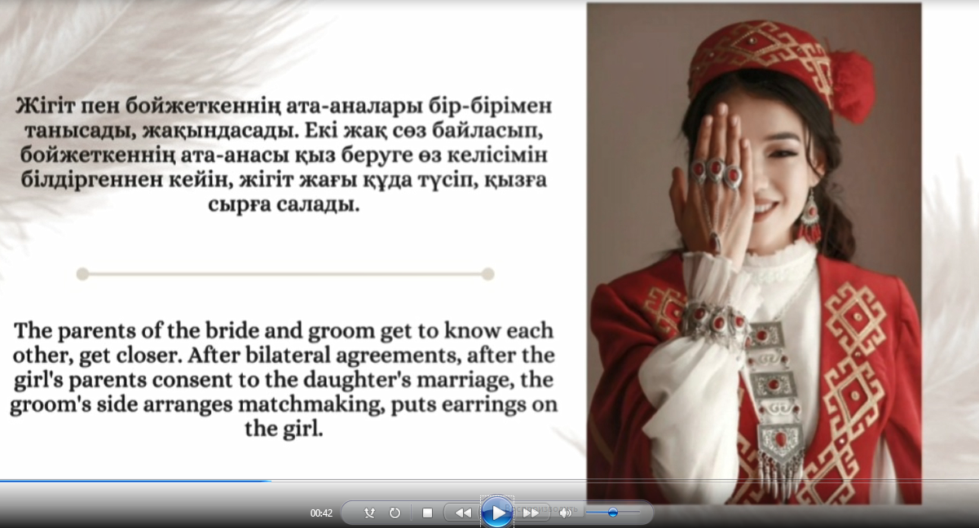
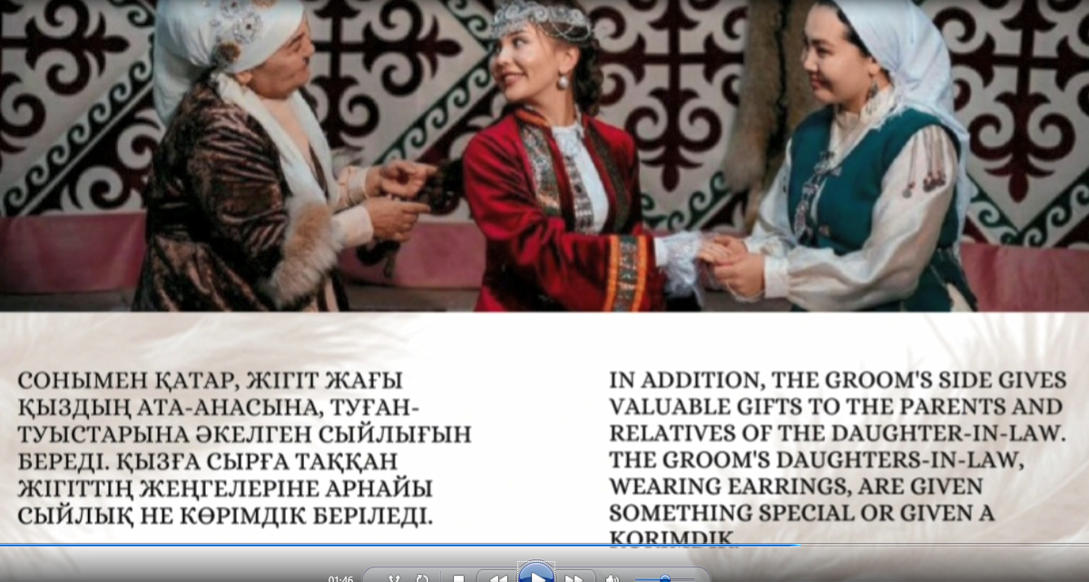
Қазақша-ағылшынша оқылым бейнемәтіні

Slide 36


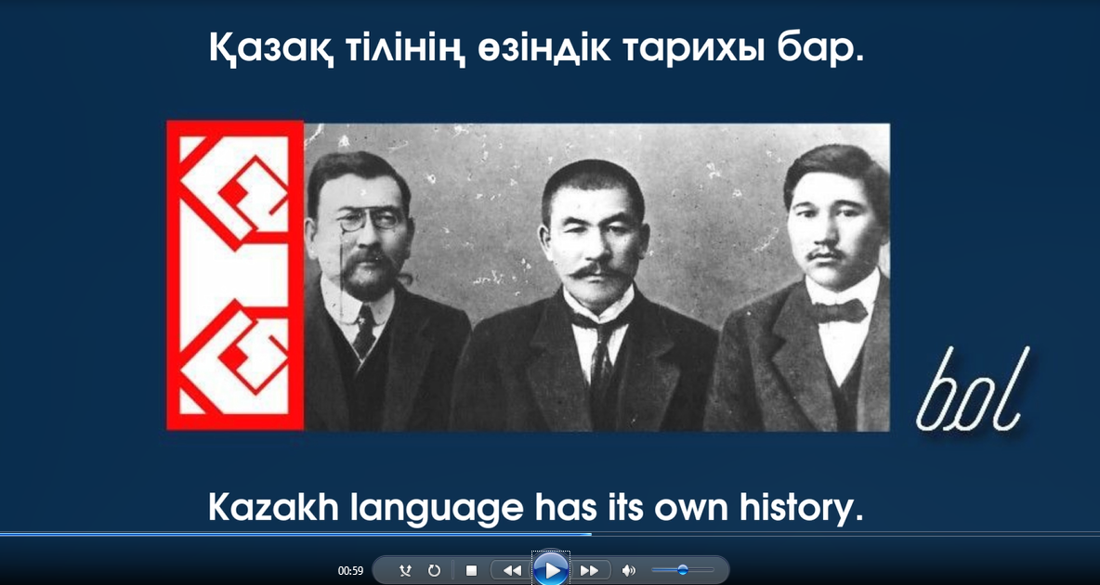
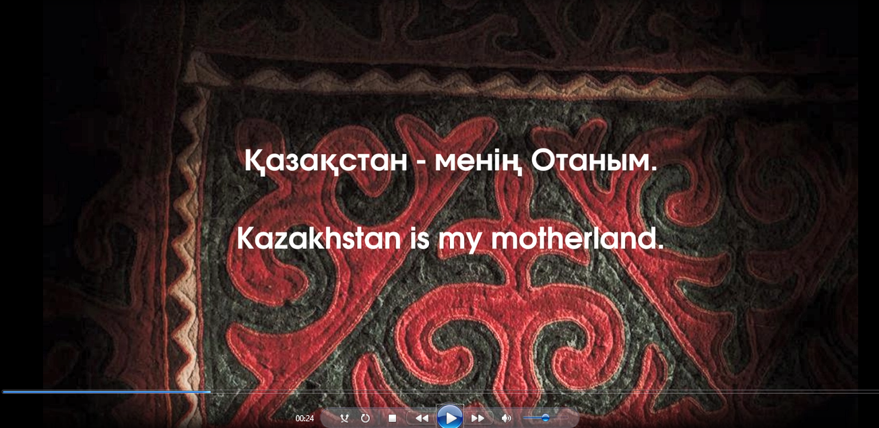
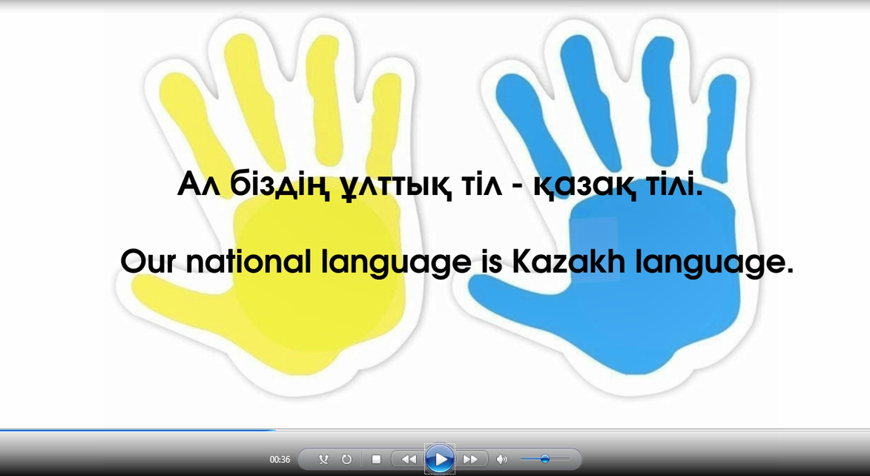
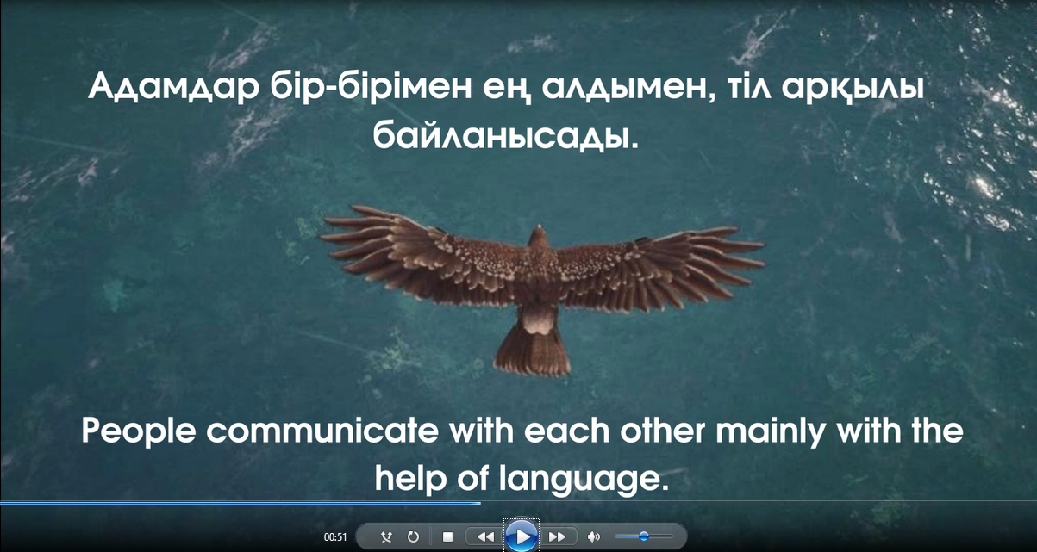
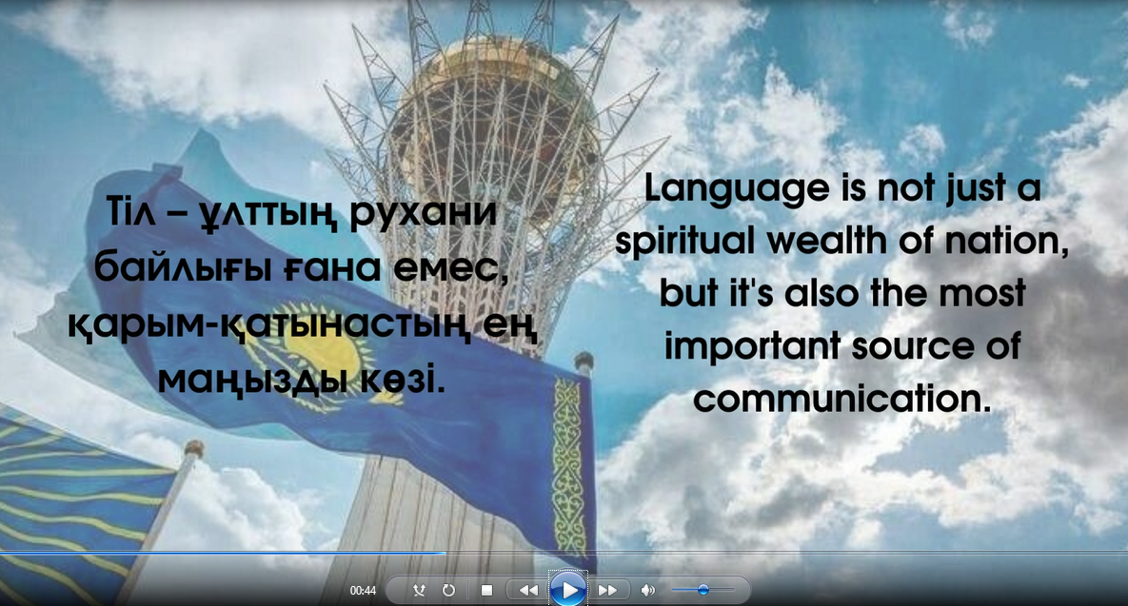

Slide 37
